Slide 1
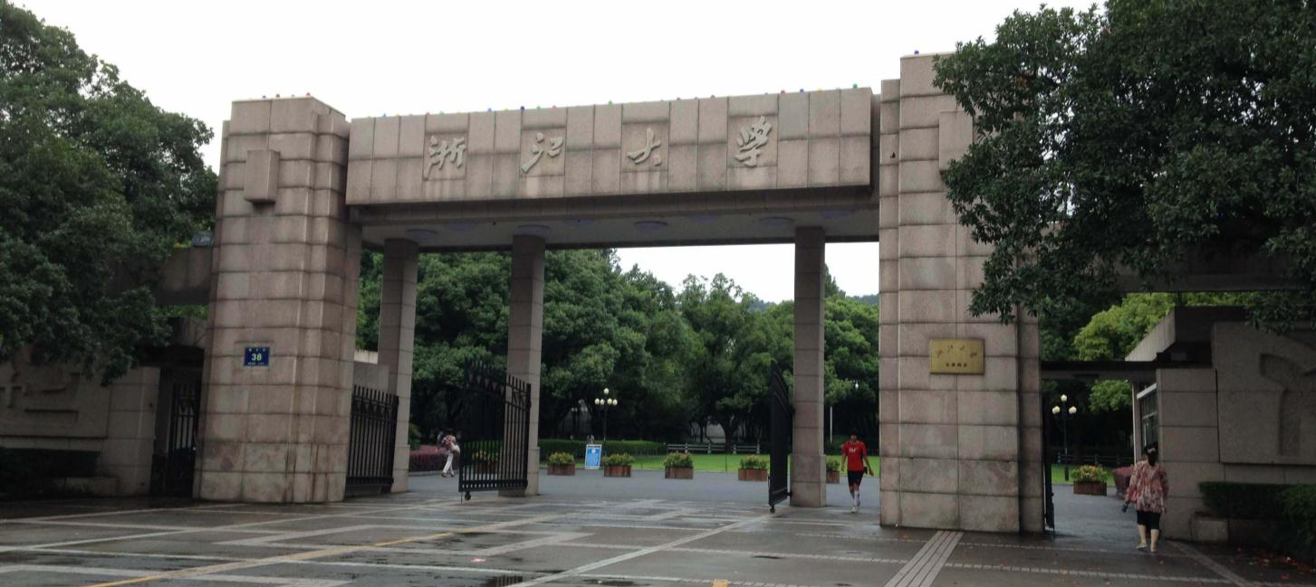
基于ELK的日志分析监控系统
日期：2019. 11. 23
答辩人：魏 冉

Slide 2
目 录
CONTENTS
1
选题的背景与意义
2
研究的目标与内容
3
研究方法与设计方案
4
课题计划与预期成果

Slide 3
选题背景
课题来源：华为HR领域工程应用程序的日志监控项目
日志数据量 大
查询、分析日志耗时长 效率低
单体应用
日志采集 困难
传统运维
定位问题 慢
分布式结构
运行状况 不直观
事后告警 不安全

Slide 4
研究意义
开发人员
日志集中管理，查询效率高
研究意义
运维人员
实时异常预警，保障安全
快速定位问题
管理者
直观地查看产品运行情况

Slide 5
研究目标
03
数据分析
01
数据采集
环境搭建（ELK）
数据处理
04
数据展示
02
数据存储

Slide 6
研究内容
01 数据采集
02 数据存储
- 程序日志：通过Logstash采集Docker中容器的程序日志
- 访问日志：采集Ngix代理服务器中的访问日志
搭建Elasticsearch集群
通过消息队列Kafka将日志数据存储到ES集群中
1
2
03 数据分析
3
4
04 数据可视化
- 动态阈值的预测
- 异常点检测
- 用户访问异常行为检测
开发者：Kibana快速查找日志
用户：Grafna图表展示

Slide 7
关键点
A 分布式日志采集
A
对分布式集群环境中的日志进行收集，
通过Logstash采集适配不同格式的日志数据
B 实时计算问题
B
对于收集到的日志要实时地进行处理和计算，
以保证系统数据的及时性和有效性
C
C 数据分析
- 针对时间序列的日志数据处理，做合适的増维操作，预测流量、延时率、错误率的实时动态阈值
-采用iForest算法独立森林异常点检测法来检测应用程序日志中的异常
-对不同隐私数据做分类，根据历史访问记录来预测访问次数的阈值

Slide 8
研究方法
03
时序数据分析
SVM、随机森林
01
ELK Stack
04
iForest
研究方法
02
Kafka技术
05
用户行为分析
关联规则、Kmeans

Slide 9
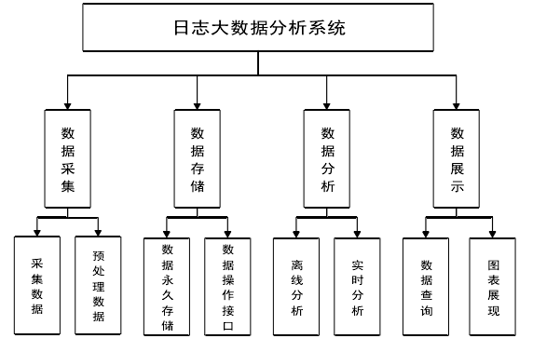
设计方案

Slide 10
计划进度
开始时间 | 结束时间 | 主要工作内容
2019.10 | 2019.11 | 查阅文献资料，编写课题开题报告
2019.11 | 2019.12 | 搭建ELK Stack的日志分析系统框架
2019.12 | 2020.01 | 对时序日志数据进行动态阈值预测、异常点检测、用户行为分析监控
2020.01 | 2020.02 | 安全监控告警功能、数据可视化
2020.02 | 2020.03 | 撰写论文正文

Slide 11
预期成果
01
搭建基于ELK的日志分析系统
搭建可以快速处理大数据、能对日志进行分布式采集、分布式存储管理并提供全文搜索、统计分析的日志分析系统
日志数据的可视化
- 开发人员：随时进行数据查询和系统维护，快速查找数据和定位问题
- 用户：提供直观可视化的图表界面
预期成果
基于机器学习的数据处理
04
02
- 能够实时预测当前应用的访问流量、报错率、延时率的动态阈值
异常点检测
用户行为安全预警
日志告警
当数据触发通过数据分析模块后的阈值，则会发送邮件和短信给相关责任人
03

Slide 12
附录：参考文献
[1肖俊良.基于云计算的 WEB 日志分析系统的设计与实现[D].电子科技大学,2014.
[2]孟庆翔.基于 HBase 的日志异常分析与相关算法研究[D].电子科技大学,2016.
[3]周海靖.日志大数据分析平台技术研究[D].山东大学,2015.
[4]李祥池.基于 ELK 和 Spark Streaming 的日志分析系统设计与实现[J].电子科学技术,2015.
[5]胡谦.基于云平台的日志实时分析系统设计与实现[D].华中科技大学,2016 .
[6]龚萍,ELK-Stack 在业务监控系统中的应用[J].学术探讨.应用技术与研究,2017.
[7]宫铭豪,姚颖颖,梁晋春等.浅谈 ELK 日志分析平台在有线网中的应用[J].广播电视信息,2016(12):54-56.
[8]孟凡荣，姚彦旭，常玉虎等．一种不确定连续时间序列的 Top-K 异常检测算法[J]．计算机科学，2014，31(3):765-768.
[9]袁华.基于ELK和Spark的日志分析系统的研究与实现[D].南昌大学,2018.
[10]王裕辰.基于ELK Stack的实时日志分析系统的设计与实现[D].北京邮电大学.2018.
[11]罗学贯.基于ELK的Web日志分析系统的设计与实现[D].华南理工大学.2018.
[12]拉斐尔, 酷奇著, 张世武译. 深入理解Elasticsearch [M].北京:机器工业出版社，2017:18-11.

Slide 13
感谢各位专家批评指正
日期：2019. 11. 23
答辩人：魏 冉

